Slide 1
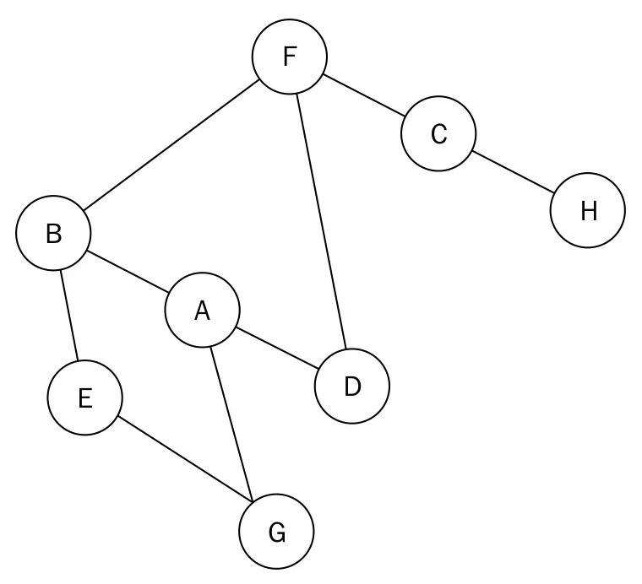
Поиск в ширину
GAEBDFCH

Slide 2
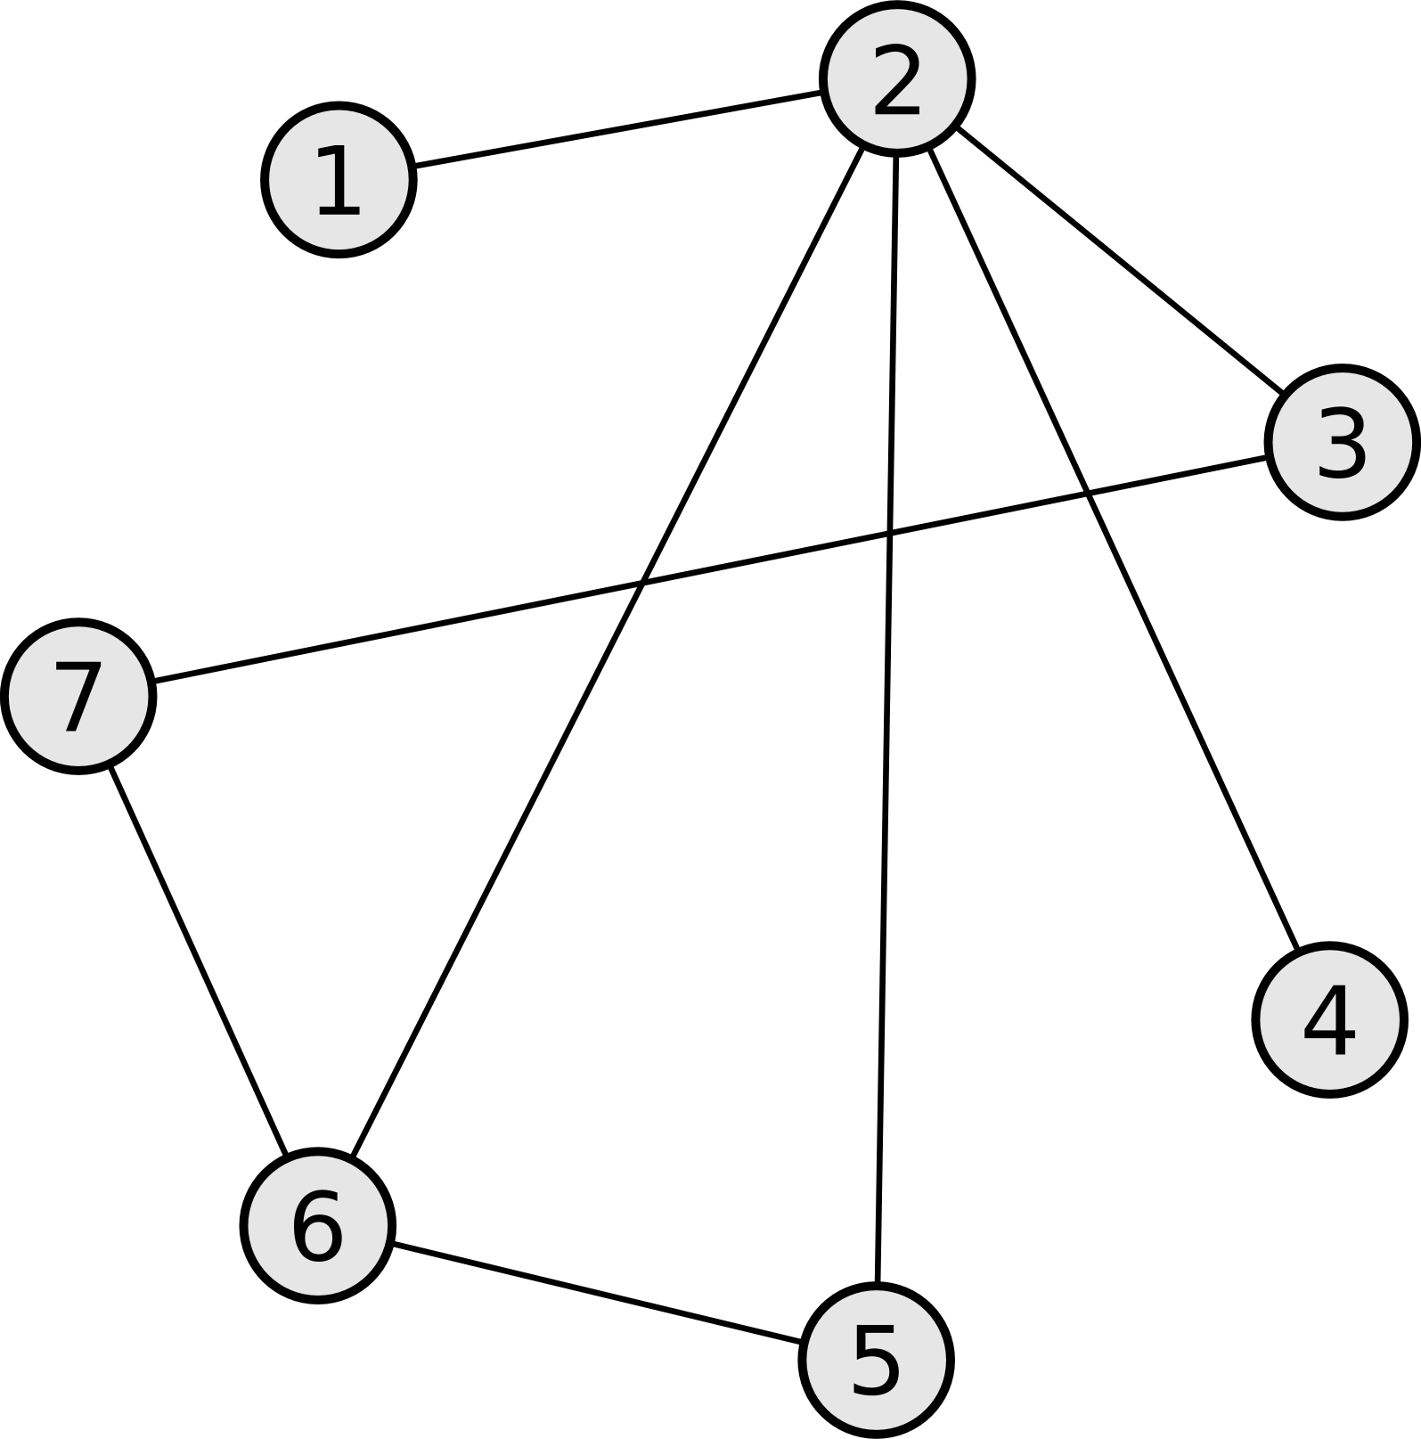
Поиск в глубину
1237456

Slide 3
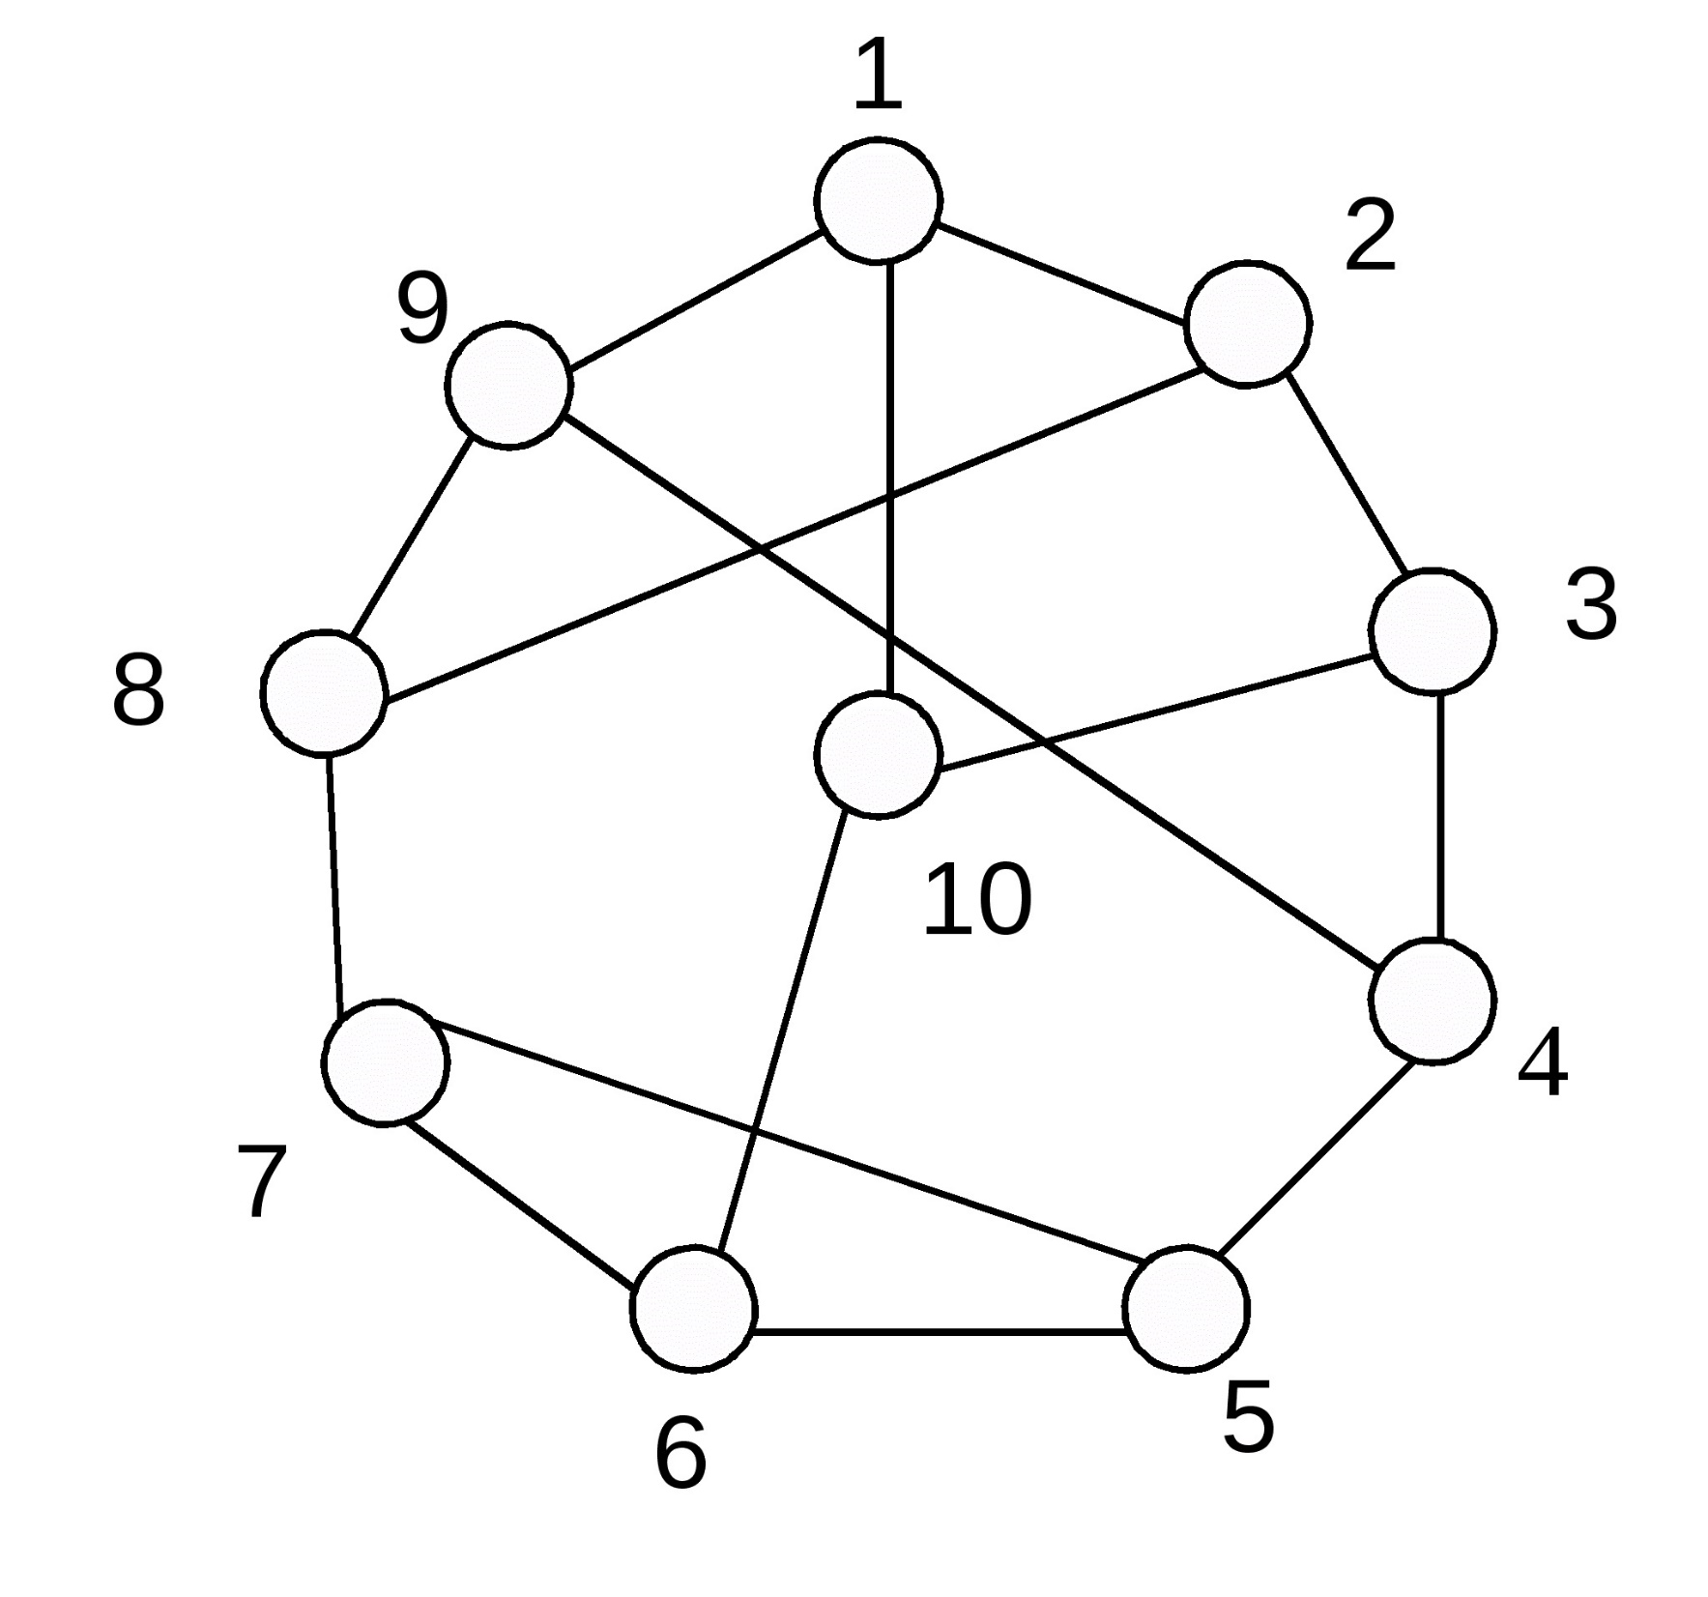
Поиск в ширину
32410185967
Поиск в глубину
32198756410

Slide 4
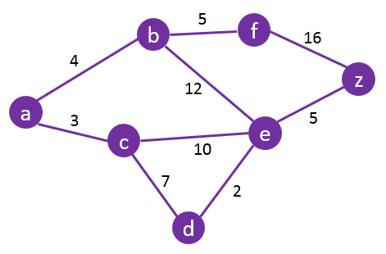
55

Slide 5
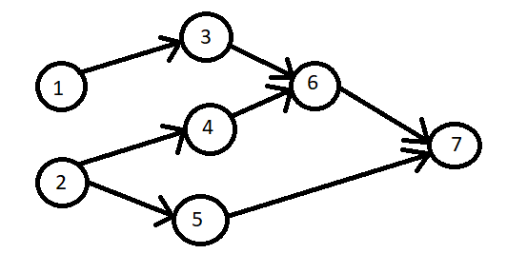
1234567
1235467
1243567
1245367
1253467
1254367
2134567
2135467
2143567
2145367
2153467
2154367
1324567
1325467
2451367
2541367
2413567
2513467

Slide 6
«Жадные» алгоритмы

Slide 7
Жадные алгоритмы – это алгоритмы, склонные добиваться сиюминутного вознаграждения. Они делают выбор, который является локально оптимальным, надеясь, что в конце они придут к глобальному оптимуму.
Жадность – это простая стратегия, которая хорошо работает с некоторыми вычислительными задачами, но оказывается безуспешной с другими.
Примером жадной процедуры является отсчитывание сдачи продавщицей в круглосуточном мини-маркете. Для того чтобы использовать как можно меньше монет, продавщица как можно дольше выдает монеты самого высокого номинала, переходя к следующему более низкому номиналу, когда это уже невозможно, и повторяет все сначала.
В случае отсчитывания наличных, если у нас есть монеты номиналом 1, 5, 25, жадная процедура всегда производит наименьшее возможное число монет, но то же самое не верно для 1, 10, 25. Попробуйте выдать 30, которые жадно составят 25, 1, 1, 1, 1, 1, тогда как оптимальным будет 10, 10, 10.

Slide 8
Принцип жадного выбора
Говорят, что к оптимизационной задаче применим принцип жадного выбора, если последовательность локально оптимальных выборов даёт глобально оптимальное решение. В типичном случае доказательство оптимальности следует такой схеме:
Доказывается, что жадный выбор на первом шаге не закрывает пути к оптимальному решению: для всякого решения есть другое, согласованное с жадным выбором и не хуже первого.
Показывается, что подзадача, возникающая после жадного выбора на первом шаге, аналогична исходной.
Рассуждение завершается по индукции.

Slide 9
«Жадные» алгоритмы.
Задача составления расписания

Slide 10
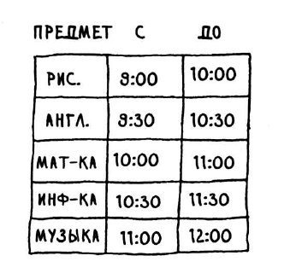
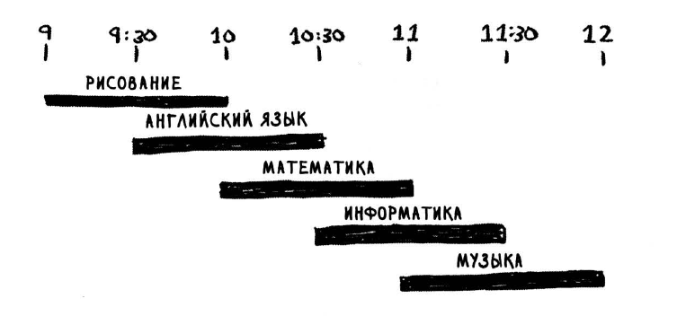

Slide 11
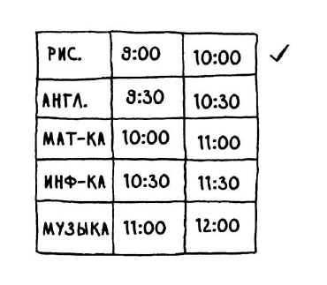
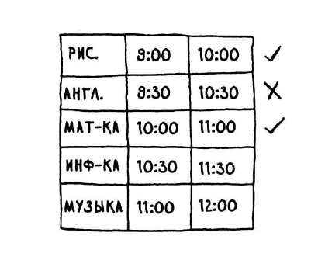
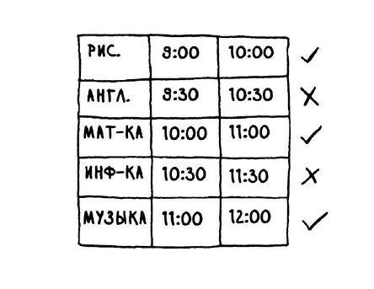
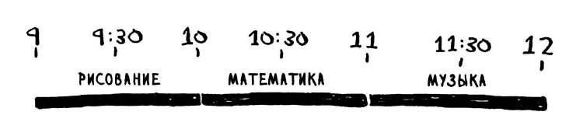

Slide 12
«Жадные» алгоритмы.
Задача о рюкзаке

Slide 13
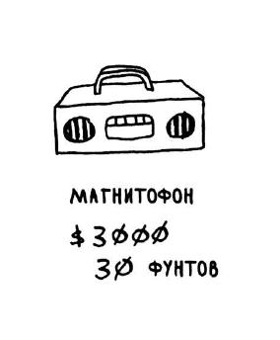
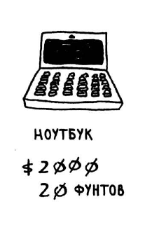
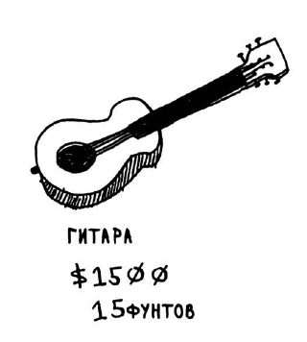
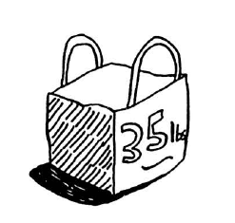
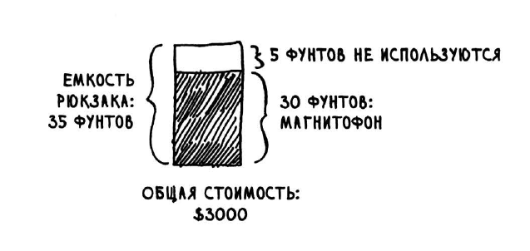
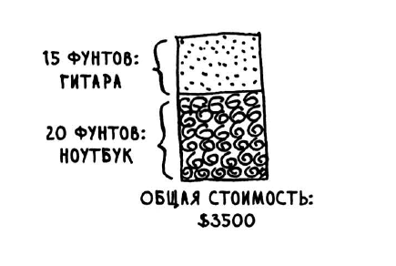

Slide 14
Алгоритм Хаффмана

Slide 15
Информационной характеристикой алфавита (источника сообщений на основе этого алфавита) является энтропия
Для русского языка ~ 4,358

Slide 16
Идея, лежащая в основе кода Хаффмена, достаточно проста. Вместо того чтобы кодировать все символы одинаковым числом бит (как это сделано, например, в ASCII кодировке, где на каждый символ отводится ровно по 8 бит), будем кодировать символы, которые встречаются чаще, меньшим числом бит, чем те, которые встречаются реже. Более того, потребуем, чтобы код был оптимален или, другими словами, минимально-избыточен.
Идея алгоритма: зная вероятность вхождения символов в сообщение, можно описать процедуру построения кодов переменной длины, состоящих из целого количества битов. До начала кодирования должны быть известны вероятности появления каждой буквы, из которых будет состоять сообщение.
Код называется префиксным, если он удовлетворяет условию Фано:
Неравномерный код может быть однозначно декодирован, если никакой из кодов не совпадает с началом какого-либо иного, более длинного кода .
Например, если имеется код 110, то уже не могут использоваться коды 1, 11, 1101, 110101 и пр. При использовании префиксного кодирования не нужно передавать разделители знаков, что делает сообщение более коротким.

Slide 17
Символ алфавита E T A O N R I S H D L F C M U G Y P W B V K X J Q Z | Бинарный код 100 001 1111 1110 1100 1011 1010 0110 0101 11011 01111 01001 01000 00011 00010 00001 00000 110101 011101 011100 1101001 110100011 110100001 110100000 1101000101 1101000100

Slide 18


Slide 19
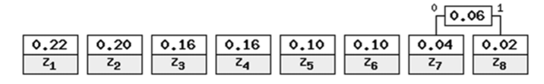

Slide 20
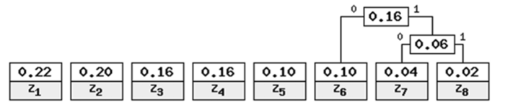

Slide 21
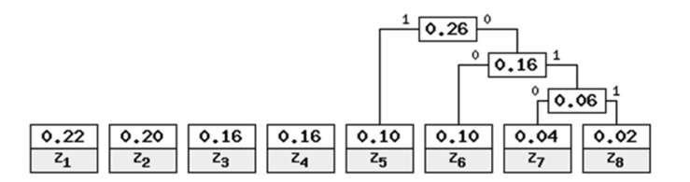

Slide 22
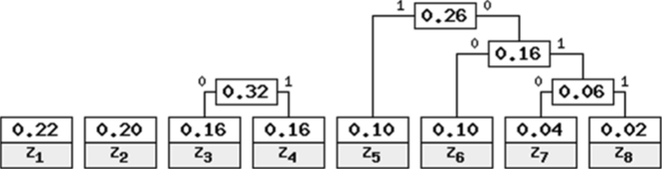

Slide 23
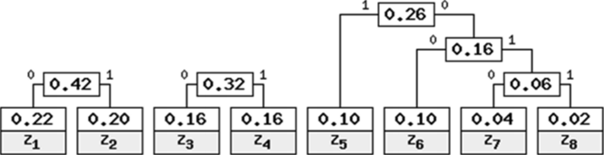

Slide 24
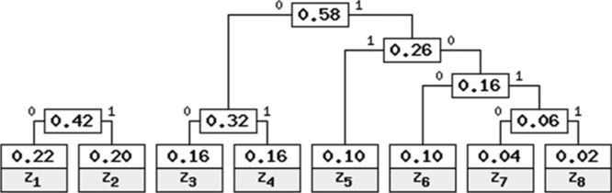

Slide 25
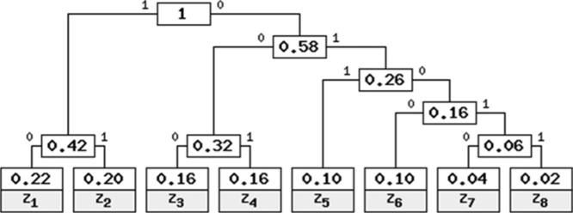

Slide 26
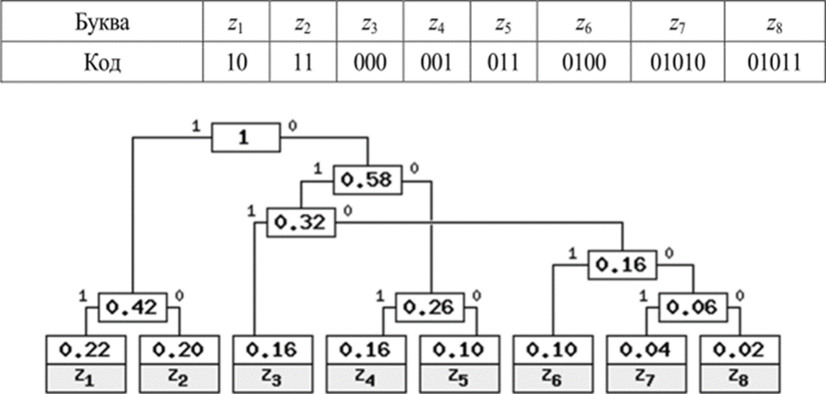

Slide 28
S= “z₁z₂z₁z₃z₄z₆z₈z₇z₅”
SP= “10111000000101000101101010011”

Slide 29
S= “мама мыла раму”

